Slide 1
Sisteme de gestiune a bazelor de date
Lect. Univ. Dr. Claudia Dinuca

Slide 2
Obiective curs
Limbajul Oracle SQL
PL/SQL

Slide 3
Examinare:
Examen final
Proiect final realizat si sustinut de student in ultimele intalniri din semestru +
Activitatea pe parcursul anului

Slide 4
Baza de date :
Definitie: O baza de date (BD, eng. DB) este un ansamblu structurat de date înregistrat pe suporturi accesibile calculatorului pentru a satisface simultan cerintele mai multori utilizatori intr-un mod selectiv si în timp util.
Baza de date reprezintă o modalitate de stocare pe un suport extern a unei mulţimi de date care modelează un proces (sistem) din lumea reală, cu posibilitatea regăsirii acesteia.

Slide 5
Definitii
… un ansamblu structurat de date …
Regulile si conceptele care permit descrierea structurii
unei BD formeaza modelul datelor.
În timp au fost definite astfel de modele precum:
Modelul ierarhic în care datele erau organizate sub forma unui arbore, nodurile constând din înregistrari iar arcele referinte catre alte noduri.
Modelul retea în care datele erau organizate sub forma unui graf orientat. Nodurile si arcele au aceeasi semnificatie ca mai sus.
Modelul relational în care, intuitiv, datele sunt organizate sub forma de tabele.

Slide 6
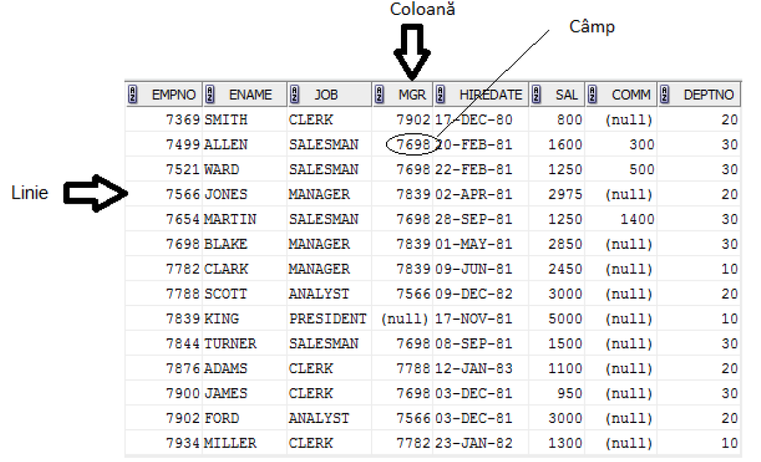
Baze de date relationale
Conceptul de baze de date relaționale a fost introdus de E.F. Codd în anii ’70 și modelează bazele de date sub formă de tabele și relații între acestea.

Slide 7
Definitie SGBD (Data Base Mangement System –DBMS)
Bazele de date sunt manipulate cu ajutorul sistemelor de gestiune a bazelor de date. Acestea, SGBD-urile, sunt responsabile cu crearea, manipularea şi întreţinerea unei baze de date
Un sistem de gestiune a bazelor de date SGBD/DBMS) este ansamblul de programe care permit utilizatorului sa interactioneze cu o baza de date.

Slide 8
Definitie SGBD (Data Base Mangement System –DBMS)
Un sistem de gestiune a bazelor de date(SGBD, eng.Data Base Management System -DBMS) este un produs software care asigură interacţiunea cu o bază de date, permiţând definirea, consultarea şi actualizarea datelor din baza de date. Toate cererile de acces la baza de date sunt tratate şi controlate de către SGBD.

Slide 9
Rolul SGBD
Rolul unui SGBD Rolul unui SGBD într-un context de sistem de bază de date este de a:
defini şi descrie structura bazei de date, printr-un limbaj propriu specific (LDD), conform unui anumit model de date;
încărca/valida datele în baza de date respectând nişte restricţiile de integritate impuse de modelul de date utilizat;
realiza accesul la date pentru diferite operaţii (consultare, interogarea, actualizare etc) - operatorii modelului de date;
întreţine BD cu ajutorul unor instrumente specializate (editoare, utilitare - shells, navigatoare – browsers etc.);
asigura protecţia bazei de date sub cele două aspecte: securitatea şi integritatea datelor.

Slide 10
SGBD
Sistemul de gestiune a bazei de date (SGBD):
- este un sistem complex de programe care asigură interfaţa între o bază de date şi utilizatorii acesteia (exemple de programe: ACCESS, ORACLE, MySQL, SQL Server, PostgreSQL)
- este software-ul bazei de date care asigură:
1) definirea structurii bazei de date;
2) încărcarea datelor în baza de date;
3) accesul la baza de date (interogare, actualizare);
4) întreţinerea bazei de date (refolosirea spaţiilor goale, refacerea bazei de date în cazul unor incidente);
5) reorganizarea bazei de date (restructurarea şi modificarea strategiei de acces);
6) securitatea datelor.

Slide 11
Oracle SGBD
https://db-engines.com/en/ranking
Oracle este cel mai utilizat SGBD din lume

Slide 12
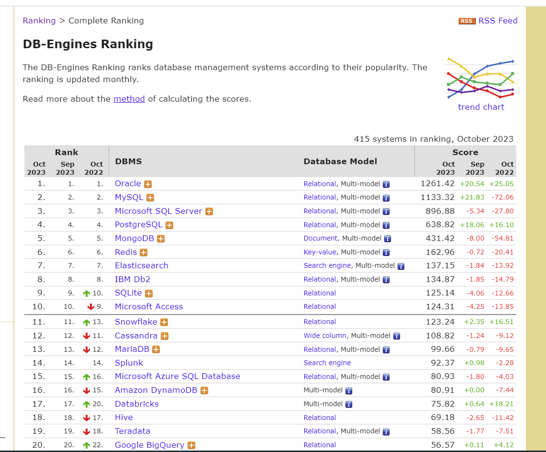
Oracle SGBD

Slide 13
Oracle SGBD
Pentru a interoga și prelucra informația stocată într-o bază de date, în Oracle se pot folosi următoarele limbaje de programare:
–SQL : este un limbajul de programare dezvoltat special cu scopul de a procesa informația păstrată într-o bază de date (set-oriented language).
–PL/SQL: este un limbaj procedural, construit ca extensie a limbajului SQL, care, pe lângă interogările SQL, folosește structuri de control (if...then, if...then...else, if...then...elsif...else, case ) și bucle (loop, while, for).
Produsele Oracle s-au impus pe piață datorită instrumentelor de dezvoltare oferite, siguranței în exploatarea bazelor de date, gestionarea unui volum mare de date și mai ales datorită nivelurilor de securitate.

Slide 14
Alte produse Oracle
Pentru dezvoltarea de aplicații complexe pot fi folosite și alte produse Oracle, cum ar fi:
–Forms Builder –pentru generarea de interfețe utilizator
–Reports Builder –pentru generarea de rapoarte
SQL Developer –IDE pentru dezvoltarea interogărilor SQL și programelor PL/SQL

Slide 15
Organizare BD
Cele trei concepte de bază utilizate în organizarea bazei de date sunt:
- entitatea
- atributul
- valoarea
Prin entitate se înţelege un obiect concret sau abstract reprezentat prin proprietăţile sale. O proprietate a unui obiect poate fi exprimată prin perechea (ATRIBUT, VALOARE).
Exemplu: În exemplul “Masa x are culoarea alba”, atributul este „culoare”, iar valoarea este reprezentată de cuvântul „albă”. Alte exemple ar putea fi: (Sex, Feminin), (Nume, POP), (Profesie, Medic), (Salariu, 200$). Observaţie: Atributele pot caracteriza o clasă de entităţi, nu doar o entitate.

Slide 16
Organizarea bazei de date – se referă la structura bazei de date şi reprezintă un ansamblu de instrumente pentru descrierea datelor, relaţiilor, restricţiilor la care sunt supuse.
Tranzactiile efectuate asupra unei baze de date trebuie sa respecte:
Proprietati ACID
A- atomicitate -> tranzactia trebuie privita ca un atom
C-consistenta->dupa efectuarea tranz. , db trebuie sa ramana in stare consistenta
I-Izolare->fiecare tranzactie e executata ca si cand ar fi singura in sistem
D-durabilitate-> baza de date trebuie sa fie durabila sa pastreze toate modificarile

Slide 17
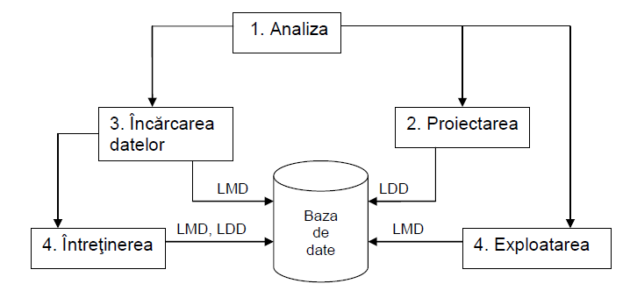
Realizarea unei BD
Realizarea unei baze de date presupune parcurgerea etapelor:
1. analiza domeniului (sistemului) pentru care se realizează baza de date;
2. proiectarea structurii bazei de date;
3. încărcarea datelor în baza de date;
4. exploatarea şi întreţinerea bazei de date.

Slide 18
Realizarea BD
1.Analiza sistemului presupune stabilirea temei, analiza componentelor sistemului şi analiza legăturilor (asocierilor) dintre aceste componente. Rezultatul analizei formează modelul conceptual al bazei de date.
2. Proiectarea structurii bazei de date
Dacă etapa de analiză a modelului conceptual se realizează independent de un SGBD, prin etapa de proiectare a structurii bazei de date se trece la luarea în considerare a SGBD-ului cu ajutorul căruia va fi implementată şi exploatată baza de date.
Proiectarea structurii bazei de date reprezintă transpunerea rezultatelor obţinute în urma analizei modelului conceptual în termenii unui model al datelor suportat de un anumit SGBD. Compilatorul limbajului de descriere a datelor permite aducerea schemei bazei de date la nivelul la care să poată fi memorată în baza de date.

Slide 19
Realizare unei BD
3. Încărcarea datelor în baza de date
Este etapa în care se realizează popularea masivă cu date a bazei de date, activitate care trebuie să se efectueze cu un minim de efort.
4. Exploatarea şi întreţinerea bazei de date
Exploatarea bazei de date de către diferiţi utilizatori finali este realizată în scopul satisfacerii cerinţelor de informare ale acestora. SGBD sprijină utilizatorii finali în exploatarea bazei de date, oferind o serie de mecanisme şi instrumente cum ar fi limbajele de manipulare a datelor (LMD).
Întreţinerea bazei de date reprezintă o activitate complexă, realizată, în principal, de către administratorul bazei de date şi care se referă la actualizarea datelor din cadrul bazei de date.

Slide 20
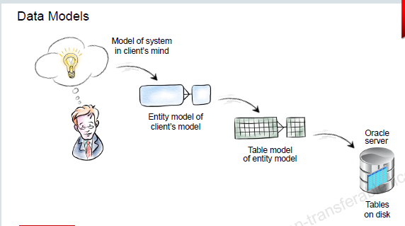

Slide 21
Construirea de diagrame entitate relatie (ER)
Prima etapă pentru realizarea unei baze de date constă în analiza sistemului.
Se cunosc mai multe tehnici de analiză, dar cea mai des întâlnită este tehnica entitate-relaţie (entity-relationship).
Prin tehnica entitate-relaţie (denumită şi entitate-asociere) se construieşte o diagramă entitate-relaţie (notată E-R) prin parcurgerea următorilor paşi:
a) identificarea entităţilor (componentelor) din sistemul proiectului;
b) identificarea asocierilor (relaţiilor) dintre entităţi şi calificarea lor;
c) identificarea atributelor corespunzătoare entităţilor;
d) stabilirea atributelor de identificare a entităţilor.

Slide 22
Diagrama ER
Entitatea se reprezintǎ sub forma unui dreptunghi în care sunt listate atributele şi în care este pusǎ în evidenţǎ cheia.
Apoi vom vedea cum se reprezintǎ şi relaţiile între entitǎţi. societatea “Lectura inteligentǎ”.
Client
* nr client
nume
prenume
oraş
stradǎ
nr
cod poştal
telefon
Comadǎ
* nr comandǎ
nr client
datǎ
Editurǎ
* nr editurǎ
nume
adresǎ
oraş
stradǎ
numǎr
cod poştal
telefon
pers contact
Autori
* nr autor
nume
prenume
Carte
* nr carte
clasificare
titlu
ediţie
data apariţiei
preţ
gen

Slide 23
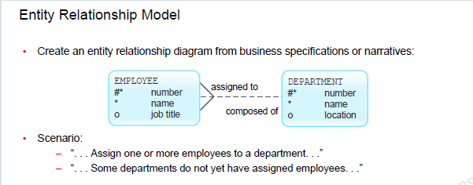

Slide 24
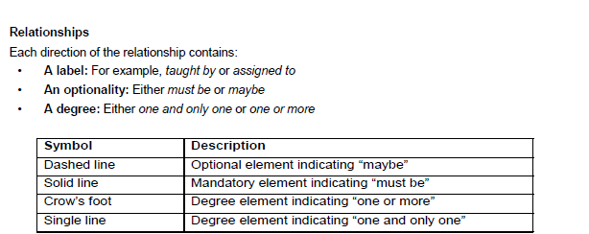

Slide 25
Tipuri de legaturi intre tabele:
În baza de date se vor introduce şi relaţii între entitǎţile.
Vom enumera în continuare tipurile de relaţii care se pot stabili
între entitǎţi:
Relaţii 1 la 1
Este cazul relaţiei din cǎsǎtoria dintre douǎ posibile entitǎţi “bǎrbaţi” şi “femei” (nu în ţǎrile islamice)
Relaţii 1 la n
Sunt cele mai frecvente. Exemplu la o editurǎ pot fi mai multe cǎrţi, dar o anumitǎ carte provine de la o singurǎ editurǎ.
Relaţii n la m
Între comenzi şi cǎrţi. Într-o comandǎ pot fi mai multe cǎrţi şi aceeaşi carte poate sǎ aparǎ în mai multe comenzi. Acest tip de relaţii nu este uşor de mânuit şi o astfel de relaţie este transformatǎ în douǎ relaţii de 1 la n introducând o nouǎ entitate. În cazul nostru noua entitate va fi “detaliu comandǎ”. Este obligatoriu ca în aceastǎ entitate sǎ avem cheile celor douǎ entitǎţi între care existǎ relaţia de n la m.

Slide 26
Relaţiile vor fi descrise în diagramele E-R cu linii între entitǎţi care vor fi
întretǎiate de simboluri ale tipurilor. Aceste simboluri sunt descrise mai jos.
| | pentru una şi numai una (instanţǎ)
0 | pentru zero sau una
> | pentru una sau mai multe
> 0 pentru zero, una sau mai multe
Carte
* nr carte
clasificare
titlu
ediţie
data apariţiei
preţ
gen
Comadǎ
* nr comandǎ
nr client
datǎ
0 |

Slide 27
O comandǎ conţine cel puţin o carte, dar o carte poate sǎ nu fie
comandatǎ de nimeni, totuşi este o relaţie de tip n la m.
Aceasta poate fi transformatǎ prin introducerea entitǎţii “detaliu comandǎ”
în:
Carte
* nr carte
clasificare
titlu
ediţie
data apariţiei
preţ
gen
Comadǎ
* nr comandǎ
nr client
datǎ
Detaliu comadǎ
* nr comandǎ
* nr carte
| | |
0 | |

Slide 28
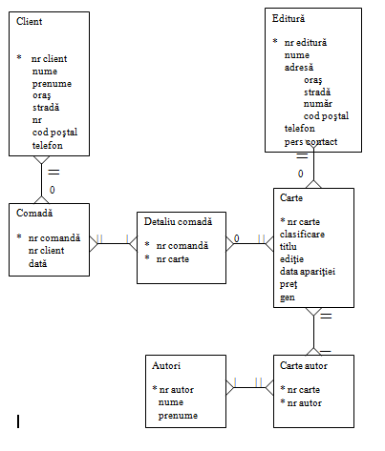

Slide 29
Sǎ observǎm cǎ:
cheia în entitatea comandǎ este numǎrul de comandǎ care apare în mod natural pe acest document.
cheia în entitǎţile de legǎturǎ “detaliu comandǎ” şi “carte autor”, introduce pentru a “distruge” relaţiile n la m, este formatǎ din concatenarea celor douǎ chei ale entitǎţilor legate şi nu creazǎ probleme de actualizare.
O bazǎ de date relaţionalǎ are la bazǎ relaţia, care poate fi consideratǎ ca un tabel (reprezentarea unei entitǎţi) cu linii (instanţe ale entitǎţilor), şi coloane (atribute).
Bineînţeles cǎ între tabele trebuie sǎ existe legǎturi. Aceste legǎturi sunt realizate prin disciplina:
cheie primarǎ → cheie strǎinǎ

Slide 30
Cheia primarǎ este cheia unei relaţii, iar cheia strǎinǎ este atributul (de obicei cu acelaşi nume ) de acelaşi tip cu cheia primarǎ şi cu valori care se pun în corespondenţǎ cu cele ale cheii primare.
Pentru ca o bazǎ de date relaţionalǎ sǎ fie corectǎ, trebuie ca baza de date sǎ îndeplineascǎ anumite restricţii:
restricţia de unicitate a cheii
restricţia referenţialǎ valorile cheii strǎine trebuie sǎ figureze printre valorile cheii primare sau sǎ aibǎ valoarea NULL
restricţia entitǎţii valorile cheii primare sunt unice şi nu pot fi NULL
restricţia de domeniu valorile atributelor pot fi NULL sau din domeniul de definiţie.

Slide 31
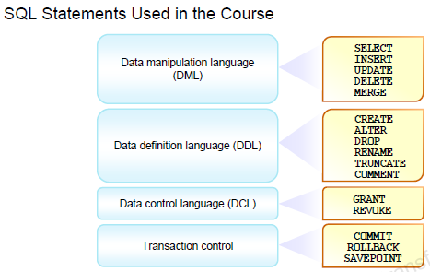

Slide 32
Limbajul SQL
Limbajul SQL are următoarele comenzi, grupate în 4 categorii:
–Data Manipulation Language (DML): SELECT, INSERT, UPDATE, DELETE, MERGE
–Data Definition Language (DDL): CREATE, ALTER, DROP, RENAME, TRUNCATE, COMMENT
–Data Control Language (DCL): GRANT, REVOKE
–Transaction Control Language (TCL): COMMIT, ROLLBACK, SAVEPOINT

Slide 33
LDD-limbaj definire datelor
Limbajul de definire a datei SQL (LDD) ne permite crearea si distrugerea obiectelor baza de data (scheme, domenii, tabele, view-uri, indexuri). In aceasta sectiune, examinam, pe scurt, cum sa cream si sa distrugem scheme, tabele si indexuri.
Principalele declaratii de definirii datei in SQL sunt:
CREATE SCHEMA DROP SCHEMA
CREATE DOMAIN ALTER DOMAIN DROP DOMAIN
CREATE TABLE ALTER TABLE DROP TABLE
CREATE VIEW DROP VIEW
De asemenea, urmatoarele doua declaratii au fost prevazute de multe SGBD:
CREATE INDEX DROP INDEX
Aceste declaratii sunt folosite pentru a crea, schimba sau distruge structurile care alcatuiesc schema conceptuala.

Slide 34
Create table
CREATE TABLE nume_tabel
(nume_coloana tip_data[NULL | NOT NULL][,…])
CREATE TABLE cadre_didactice(
nr_mat CHAR(4) NOT NULL,
nume CHAR(15) NOT NULL,
prenume CHAR(15) NOT NULL,
functia CHAR(10));

Slide 35
Create table
create table <table_name> (
<column1> <data type>,
<column2> <data type>,
<column3> <data type>,
...
);

Slide 36
Se observǎ imediat cǎ trebuie sǎ spunem ce valori pot lua atributele şi cât loc o sǎ ocupe aceste valori.
Aceasta înseamnǎ cǎ trebuie stabilim domeniul atributelor.
Practic se utilizeazǎ urmǎtoarele simboluri:
TIP | Caracteristici
VARCHAR2(size) | sir de caractere de lungime variabila
NUMBER(p,s) | Numeric: p (precision)
LONG | sir de caractere de lung>2GB
DATE | data calendaristica
RAW(size) | date de tip binar. Maxim size este 2000 bytes.
LONG RAW | lungime variabila > 2GB se stocheaza grafice, sunete, documente
ROWID | adresa fiecarui rind din tabela
CHAR(size) | sir de caractere de lungime fixa
BLOB | binary large object (max 4GB) se stocheaza date nestructurate (text,imagine, video, date spatiale)
BFILE | contine un pointer catre un fisier binar stocat in afara bazei de date

Slide 37
Drop Table
DROP TABLE nume_tabel [RESTRICT | CASCADE]
DROP TABLE cadre_didactice;
ALTER TABLE nume_tabel
[ADD [COLUMN] nume_coloana tip_data[NOT NULL][UNIQUE]
[DEFAULT optiune_implicita][CHECK(conditie_cautare)]]
[DROP [COLUMN] nume_coloana[RESTRICT | CASCADE]]
[ADD [CONSTRAINT [nume_restrictie]] definitie_restrictie_tabel]
[DROP CONSTRAINT nume_restrictie [RESTRICT | CASCADE]]
[ALTER [COLUMN] SET DEFAULT optiune_implicita]
[ALTER [COLUMN] DROP DEFAULT]

Slide 38
Modificare structura tabel
ALTER TABLE cadre_didactice
ADD vechime INTEGER(2);

Slide 39
Creare vederi - view-uri
Un view este un tabel virtual, care nu exista din punct de vedere fizic. Este creat pe baza datelor din una sau mai multe tabele :
Sintaxa :
CREATE VIEW nume-view AS
SELECT coloane
FROM tabele
[WHERE conditii];

Slide 40
Update vederi - view-uri
Se poate modifica definitia unui view fara al sterge (drop) folosind sintaxa CREATE OR REPLACE VIEW
Sintaxa :
CREATE OR REPLACE VIEW view_name AS
SELECT columns
FROM table
WHERE conditions;

Slide 41
Stergere vederi - view-uri
Se poate sterge un view folosind comanda DROP
Sintaxa :
DROP VIEW view_name;

Slide 42
DML (Data Manipulation Language)
SELECT interogarea datelor din baza de date,
INSERT inserarea datelor intr-un tabel,
UPDATE actualizarea datelor intr-un tabel,
DELETE stergerea datelor dintr-un tabel.
Exemple tabele
cadre_didactice (nr_mat, nume, prenume, functia, vechime, salariu)
sectii (cod_sec, denumire, initiale)
grupe (cod_sec, cod_gr, nr_semigrupe, nr_studenti)
orase (cod, denumire);
municipii(cod_m, denum_m);

Slide 43
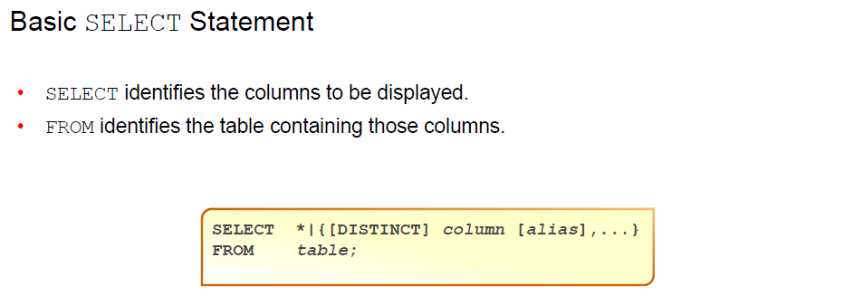

Slide 44
COMANDA SELECT
SELECT – realizeaza selectia si regasirea datelor din tabele
SELECT [DISTINCT] { * , tabelă1.câmp1 [alias] , expresii AS ALIAS ...}
FROM tabelă1, tabelă2,....
WHERE {condiţii, precizarea legăturilor dintre tabele}
GROUP BY tabelă .câmp
HAVING {condiţii impuse valorilor de grup}
ORDER BY tabelă .câmp ASC/DESC;

Slide 45
SELECT specifică atributele selectate;
DISTINCT suprimă valorile duplicate;
* selectează toate atributele;
atribut selectează coloana numită;
expresie permite construirea de expresii si valori noi
alias denumiri pentru atributele selectate;
FROM tabele specifică tabelele ce conţin coloanele selectate.
WHERE clauza permite specificarea conditiilor si a criteriilor de selectie a datelor
GROUP BY se precizeaza campul dupa care vor fi grupate datele in cazul expresiilor si functiilor de grup (SUM(), AVG(), COUNT(), MIN(), MAX())
HAVING in cazul functiilor de grup conditiile impuse acestora se precizeaza in clauza HAVING
ORDER BY precizeaza ordonarea in functie un anumite campuri ascendent (ASC) –implicit sau descendent (DESC)

Slide 46
Comanda Select
SELECT [DISTINCT]{* | [expresie_coloana [AS nume_nou]][,…]}
FROM nume_tabel [alias][,…]
[WHERE conditie]
[GROUP BY lista_coloane] [HAVING conditie]
[ORDER BY lista_coloane]

Slide 47
Frazele SQL:
Nu sunt case sensitive;
Pot fi scrise pe mai multe linii;
Cuvintele cheie nu pot fi prescurtate sau scrise pe mai multe linii.

Slide 48
In construirea frazelor SQL se utilizeaza urmatorii operatori :
<, >, =, >=, <=, NOT | Operatori de comparatie
BETWEEN ... AND ... | între două valori (inclusiv).
SELECT codprodus, cant FROM rindcom WHERE cant BETWEEN 10 AND 15;
IN(listă) | egal cu oricare valoare din listă
SELECT codagent, numeagent FROM agenti WHERE codagent IN (‘1’, ‘3’); SELECT codprod, cant FROM rindcom WHERE cant IN (400,500,1000);
LIKE | similar cu un şablon % - oricâte caractere; _ - un caracter;
SELECT denfirma, loc FROM firme WHERE loc LIKE ’B%’; SELECT denfirma, loc FROM firme WHERE loc LIKE ’_I%’;
IS NULL | are valoarea NULL
SELECT denfirma, loc FROM firme WHERE loc IS NULL;

Slide 49
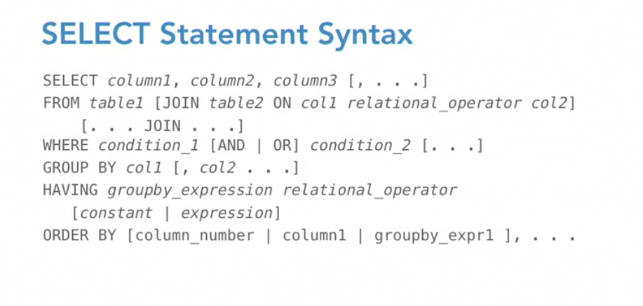

Slide 50
Exemplu :
create table Student
( id_student number constraint student_pk primary key,
Nume varchar2(30),
Prenume varchar2(30),
Data_nasterii date);
-putem adauga in plus ce date consideram semnificative pentru student

Slide 51
Comanda Insert – inserare date in tabel
insert into Student values (2, ‘Popescu','Claudia','01-jan-1984');

Slide 52
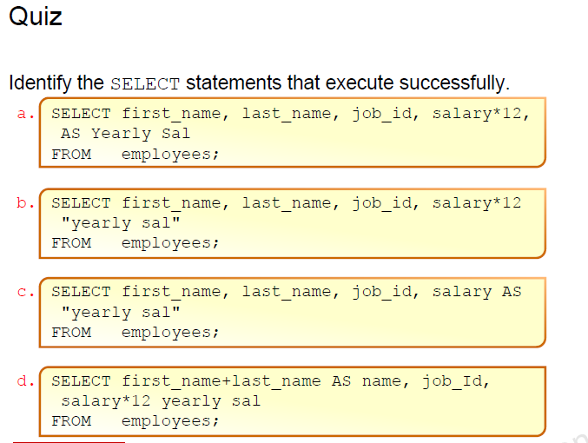

Slide 53
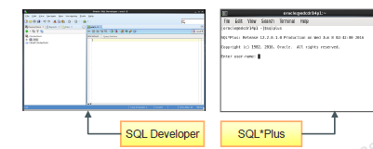
Mediu de lucru:
-se poate instala baza de date Oracle local si SQL Developer
SQL Plus, interfata in linie de comanda

Slide 54
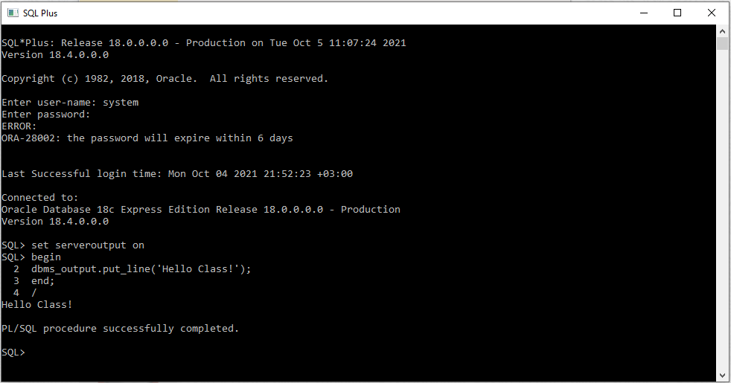

Slide 55
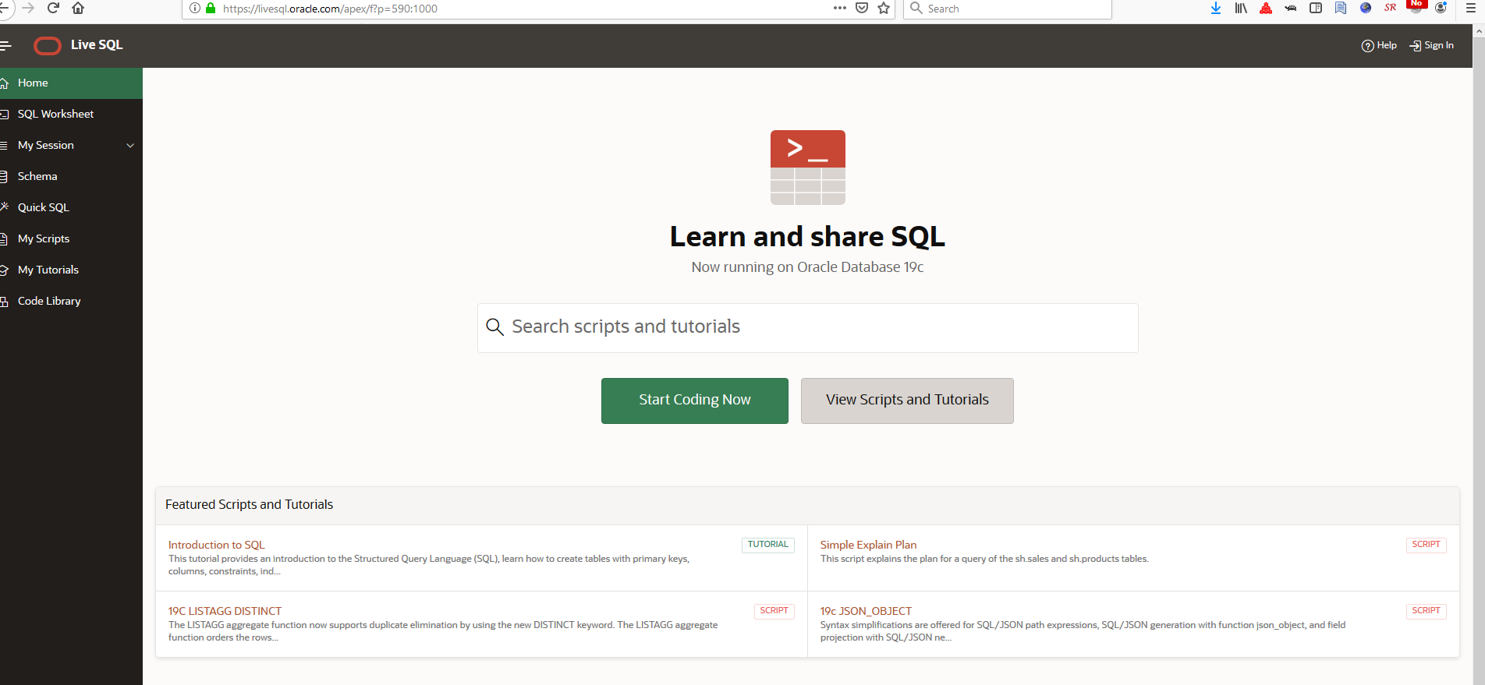
https://livesql.oracle.com

Slide 56

Tipuri de join-uri

Slide 57
Bibliografie :
Connolly Thomas, Carolyn Begg, Database Systems – A practical approach to design, implementation and management, sixth edition, Pearson 2015
Fotache M.– SQL. Dialecte DB2, Oracle, PostgresSQL si SQL Server, Editia a II-a, revazuta si adaugitaed. Polirom, 2009
Geschwinde Ewald şi Schönig Hans-Jürgen, PostgreSQL Developer's Handbook, PostgreSQL Bucureşti, Teora, 2003.
Forta Ben, SQL in lectii de 10 minute, ed. Teora, 2005
Iacob Paul, Baze de date, Universitatea Transilvania din Brasov, note de curs
Lungu I., C. Bodea ş. a. - “Baze de date – organizare, proiectare şi implementare “, ed. ALL, 1995.
Lungu I., I. Iacob – “Aplicaţii informatice utilizând SGBD Oracle”, ed. ProUniversalis, 2005
Oracle Student Guides, Activity Guides , Introduction to SQL
Oracle Academy

